Slide 1


Elaboration et mise en place d’un S&OP au sein de LA NOUVELLE JV KOFERT( JFC III)
Travail d’option : Mining & DS
Préparé par :
Mohamed ADMOU
Abdel Moula EL BOUHALI
Tuteurs académiques :
Irène GAY
Ahlam AZZAMOURI
Mehdi ABOU EL QASSIME
Tuteur industriel :
Rania BENNOUNA
21-09-2023
Notes:
Bonjour tout le monde, nous sommes ravies de vous presenter le travail d’option effectué Au sein d’OCP, et qui vise l’élaboration et la mise en place d’un S&OP au sein de LA NOUVELLE JV KOFERT( JFC III).

Slide 2






OCP
Chiffre d’affaires
114,6 MMAD en 2022
1er exportateur mondial
D’engrais phosphatés et dérivés
Part de marché
Plus de 30%
Production engrais
Plus de 11 Mt
par ans
Production acide & roche
Plus de 7 Mt d’acide phosphorique et 40 Mt de roche par ans
2
Notes:
Nous commencerons par une petite presentation d’OCP que vous connaissiez tous. Alors il s’agit du premier exportateur d’engrais phosphatés………………….

Slide 3
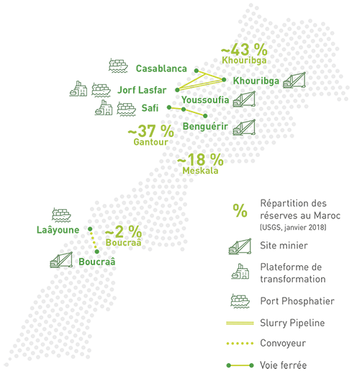
Site industriel « Jorf Lasfar »
La plus grande plateforme mondiale de production d’engrais phosphatés
La plateforme Jorf Lasfar comprend
6 entités de production
Jorf Lasfar Nord
Jorf Lasfar Sud (JFC’s)
EMAPHOS
IMACID
PMP
Downstream
3
Notes:
Donc la mission se dérouler au sein du site industriel de jorf lasfar, qui est la plus grande plateforme mondiale de production des engrais phosphaté, JORF Lasfar comprend 6 entités de production à savoir :

Slide 4
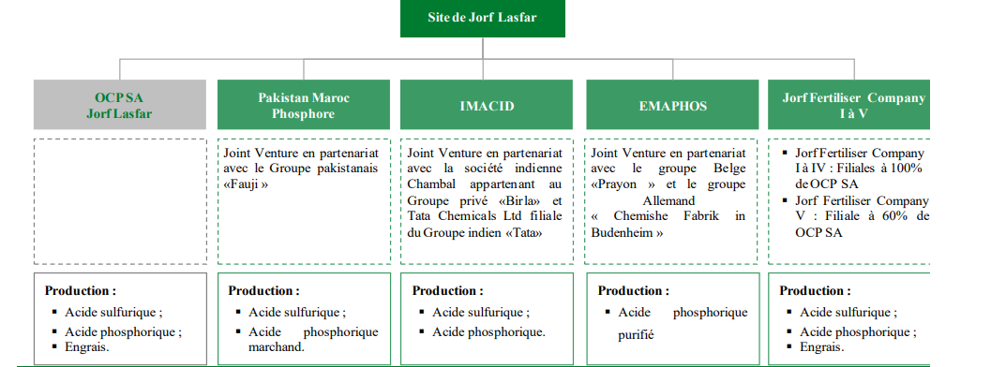
Contexte du projet
4
Notes:
Au sein de JORF LASFAR OCP a l’habitude de faire des JV ou bien coentreprises avec d’autres partenaires, à savoir la PMP qui est une joint-venture de production d’acide sulfurique et phosphorique avec Le groupe pakistanais <Fauji> , ainsi que IMACID, et Emaphos

Slide 5







KOFERT une nouvelle JV
Date de création
Juin 2022
Parts égales
50% / 50%
Production des engrais
De type MAP & DAP
Présence mondiale
4 Continents
Capacité annuelle
1,1 Mt équivalent
DAP
Supply et facturation
des MP
Par OCP
KOCH & OCP FERTILISANTS
5
Notes:
Dans c’est dans la meme vision stratégique OCP a créé en juin 2022 une nouvelle joint-venture nommée KOCH & OCP Fertilisants, avec le partenaire Americain KAES qui est fournisseur mondial de solutions à valeur ajoutée pour les marchés de l'agriculture, de l'énergie et de la chimie. KOFERT est une JV de production des engrais de type DAP et MAP à part égales avec une présence dans 4 continents, une capacité de prod annuelle de 1.1 Mt, et un supply et facturation des MP par OCP

Slide 6
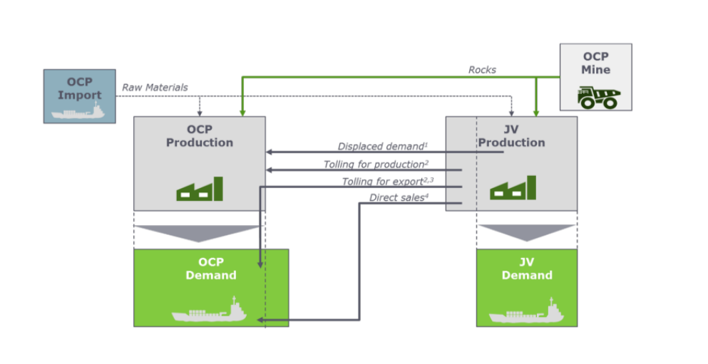




Cartographie des flux
Demande Tolling
Frais du service
Tolling for export
Entité 2
Autres entités de JORF-LASFAR
Entité 1
14
6
Notes:
Dans ce nouveau contexte La KOFERT est amenée à faire plusieurs échanges avec les différentes unités (Expliquer les échanges)
Nous avons mentionné plusieurs fois le tolling mais c’est quoi le tolling : supposons que nous avons 2 unités, une qui demande le service tolling, donc elle fournit les MP à la deuxième unité la deuxième unité fais le service du façonnage et elle renvoi les produits intermédiaires ou bien finis avec une facturation de frais de service.

Slide 7
Production des engrais
Atelier concentration
Acide phosphorique 54%
Atelier sulfurique
Atelier
phosphorique
Acide phosphorique 29%
Acide phosphorique 29%
Atelier granulation
Acide sulfurique
Ammoniac
Soufre
Phosphate
Fuel / Enrobant
DAP
MAP
KOFERT (JFC III)
7
Notes:
Par la suite il est aussi très important d’expliquer brièvement le process de production des engrais de type DAP et MAP, alors on commence par ……………………..

Slide 8
Un nouveau contexte
Avril 2017
Juin 2022
Usine de production d’engrais filiale de OCP
(50/50) Joint-Venture entre OCP et (KAES)
1ère JV de OCP producteur et distributeur des engrais
Partie de la plateforme industrielle de JORF LASFAR
Pleine autonomie opérationnelle
Gestion totale par OCP
Management orienté résultat financier
8
Notes:
KOFERT depuis avril fais part de la plateforme de JORF LASFAR avec une gestion totale par OCP, apres juin 2022, l’entreprise est devenue la 1ere JV d’ocp producteur et distributeur des engrais avec une pleine autonomie opérationnelle et un management orienté résultat financier.

Slide 9
Problématique
Enjeux stratégiques des partenaires
Mise en place des stratégies de production et une politique de stockage
Négociation avec les parties prenantes
Planification tactique les opérations
Prévisions de l’évolution du marché en termes de demande et de prix
9
Notes:
Après cette transition KOFERT entame une phase clé de croissance et de transformation, ce changement a créé plusieurs défis pour l’entreprise Vue qu’elle doit ………………………………….

Slide 10
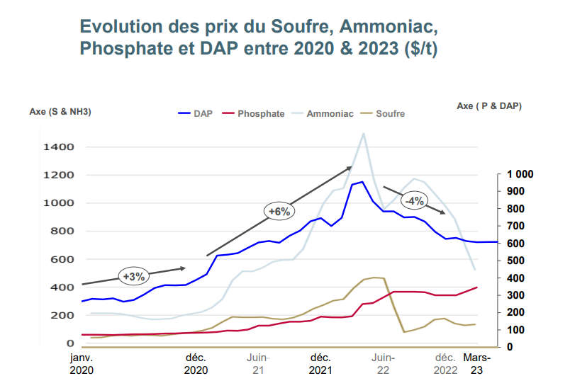

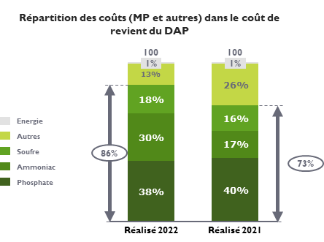
Problématique
DEMAND
SUPPLY
NET MARGIN
Volatilité & Ambigüité
Complexité et incertitude
Disponibilité de l’outil de production
Fluctuation des volumes de ventes et faible visibilité
Capacité disponible
La volatilité des prix des MP est corrélée à la dynamique de la demande et des prix de ventes des engrais
Flexibilité et synergie partagée avec la plateforme de JORF
Source : Banque mondiale 23
Source : Rapport OCP 22
10
Notes:
Dans ce nouveau contexte et comme toute entreprise industrielle , dans sa mission de trouver le meilleur équilibre entre la charge / capacité et gérer ses ressources.
La nouvelle JV (KOFERT ) est face à un marché avec caractère instable de la demande et une grande fluctuation des prix, notamment des prix d’achat des MP ( S, NH3 et phosphate ) et prix de ventes des engrais phosphatés MAP ET DAP.
Le levier d’aligner la charge et la capacité est aussi porté par des facteurs internes à l’entreprise à savoir la performance de ses installations avec le risque des arrêts imprévisibles , sa structure de Coûts de revient dont plus de 70% est due à la consommation en MP et donc un Coût sensible aux variations des prix marché et enfin les complexités entrainées par la flexibilité ( industrielle) partagée entre plusieurs parties prenantes sur la même plateforme .
Donc la prise de décision et les arbitrages à faire sont l'un des défis auxquels l'entreprise fait face

Slide 11






Problématique
Quelle demande je vais satisfaire et selon quelle priorité ?
Maximiser la marge du gain
Quelle est ma politique de stockage ?
Améliorer
les performances
Quelle configuration
d’échange je vais
adopter ?
JFC III
Planification des
opérations et des ventes
Sur quelle période je planifie mes arrêts ?
Satisfaire la demande Client
Est-ce que je maximise l’utilisation de ma capacité de production ?
11
Notes:
Chaque début du mois, les dirigeants se posent plusieurs questions à savoir ………………………
Afin d’arriver aux objectifs fixer par les deux partenaires telleque …………………..
C’est donc les raisons de l’entreprise pour mettre en place un processus de planification des opérations et de ventes

Slide 12
Plan
Interface
Définition du processus S&OP
Modèle supply
& Evaluation financière
Modèle Marché
Tests sur les données historiques
Conclusion & Perspectives
12
Notes:
Donc apres avoir bien discrétiser la problématique, notre presentation de déroulera comme suite en commençant par …………………

Slide 13


Processus S&OP
Modèle marché
Modèle supply
Tests & résultats
Interface
Conclusion & perspectives
Processus typique
Processus adapté
Demand
Demand planning
Supply planning
Réunion Pre-S&OP
Réunion exécutive
Générer le plan de demande
Etablir une projection du besoin en consommation à base de l’historique
Incorporer les données relatives aux ventes et aux clients
Générer les projections des revenus selon les prévisions de la demande élaborée
Calculer les besoins en MP/PI et le plan de production
Elaborer le plan de production à la base du modèle supply chain
Elaborer le plan de vente
Présentation des résultats du modèle S&OP et les KPIs
Revue des hypothèses et réajustement des résultats selon les derniers mis-à-jour
Regrouper les recommandations et les points d’arbitrage et établir l'ordre du jour de la réunion exécutive
Examiner les recommandations et prendre des décisions
Trancher sur les points d’arbitrage
Examiner les KPI
Effectuer des ajustements et approuver le plan
Supply
13
Notes:
Le S&OP ou le sales and opérations planning pour ceux qui ne le connaisse pas est un processus intégré de planification des ventes et des opérations sur le moyen terme piloté par le département supply chain et qui sollicite la contribution des différents fonctions clés de la chaine à savoir les commerciaux pour la négociation des ventes accentué ici par des ventes partagées entre les deux partenaires , les industrielles et les financiers dans le pilotage des décisions de planifications des opérations , ventes et échange par la marge et en enfin le S&OP permet d’aller vers la concrétisation des objectifs stratégiques et apporter plus de visibilité à travers les prévisions de la demande et des prix et de projection pour les projets futures notamment l’extension des capacités, de nouvelles partenariats …

Slide 14



Processus S&OP
Modèle marché
Modèle supply
Tests & résultats
Interface
Conclusion & perspectives
Processus typique
Processus adapté
Mise en place des outils supports du processus S&OP au sein de la
KOFERT
Identification du besoin particulier de l’équipe dirigeante du processus à KOFERT
Déroulement efficace et efficient du processus et la préparation de la réunion finale
Utilisation des méthodes d'Analytics, de modèle d’optimisation et des outils technologiques (IA et Machine Learning)
Minimiser le coût total / les coûts des MP
Maximiser l’utilisation de la capacité de production
Augmenter le profit et/ou marge
Modèle marché
Modèle supply
Evaluation financière
14
Notes:
Dès notre arrivée un processus S&OP était définit selon les besoins particuliers de la KOFERT, nous sommes amenés à utiliser les méthodes d'Analytics, de modèle d’optimisation et outils technologique sur les 3 volets commençant par un modèle marché pour les prévisions et un modèle supply pour l’optimisation et la planification tactique et finalement une evaluation financière pour la rentabilité financière. Le modèle final sera un outil d’aide à la décision pour l’équipe dirigeante.

Slide 15
Processus S&OP
Modèle marché
Modèle supply
Tests & résultats
Interface
Conclusion & perspectives
Processus typique
Processus adapté
Inputs MM
Outputs MM / Inputs MS
Outputs
Historique des ventes
Capacités de production
Demande actuelle
Modèle marché
Plan de production
Modèle marché
Demand Forcastnig
Historique des prix / consommation MP/PI
Plan de vente
Stock actuel
Modèle supply
Modèle marché
Plan d’achat de MP/PI
Facteurs agissant sur la demande
Plan de maintenance
Plan tactique de stockage
Consommation spécifique en MP/PI
Plan de charges financières
Rendement des lignes
Evaluation financière
Coût échange entre entités
Prévision de la variation du prix de la MP/PI
Coût de production
Evolution des prix dans le marché et projection des revenues
Schéma de flux de production
Coût de logistique
Paramètres et contraintes financières
Paramètres opérationnels et industriels
Coût de stockage
Capacités logistiques et stockage
15
Notes:
Afin de bien structurer le processus adapté à KOFERT en utilisant les modèles cités précédemment Nous avons définis les interactions entres les modèles comme suite, ou on va commencer par un modèle marché dont les inputs sont des inputs concernant le marché des engrais et les MP,
Les résultats du modèle marché et les paramètres industrielle (à savoir les capacite de production et les rendements des ligne etc…) ainsi que les paramètres financiers (à savoir les couts opératoires et les prix d’achat des MP) afin de réaliser des plans tactiques des opérations.

Slide 16
Processus S&OP
Modèle marché
Modèle supply
Tests & résultats
Interface
Conclusion & perspectives
Objectifs
Ambiguïté et la volatilité du marché des engrais et MP
KOFERT a un manque de visibilité sur le moyen et long terme
Inputs
Modèle
Objectifs
Les données historiques de la demande
Développement du modèle Demande
Faire des prévisions de la demande sur le moyen et long terme
Avoir une visibilité sur les variations des prix de vente et d’achat des MP
Les indicateurs de marché et les facteurs influant la demande
Les données historiques du DAP, et des matières premières
Développement du modèle Prix
Les indicateurs de marché et les facteurs influant le prix
16
Notes:
Afin de resoudre les enjeux de l'ambiguite et la volatilite du marche des engarais et MP et le faite que KOFERT a un manque de visibilite sur le moyen et long terme. On develop le model marche qui etre contitue de deux modèles predictifs, le p 1er est de la demande qui comme inputs les donees histiriques des demande et facteurs influsant la demande, et le 2eme un modèle de prediction du prix qui a comme iputs les donnnees histiques des prix et les facteurs influasant le pris de engrais et les MPs

Slide 17
Processus S&OP
Modèle marché
Modèle supply
Tests & résultats
Interface
Conclusion & perspectives
Démarche suivie
1
Collecte de données
2
Exploration et prétraitement des données
1. Choix des modèles à utiliser
2. Préparation des données: Train & Test
3
Analyse time series et statistiques
3. Entrainement des modèles
4
Modélisation
4. Evaluation des modèles
5. Comparaison des modèles
5
Résultats et synthèses
17
Notes:
Pour aborder le modèle en passe par certains etapes, commancant par …. et … pour arriver vers la fina au resltats syantheses

Slide 18

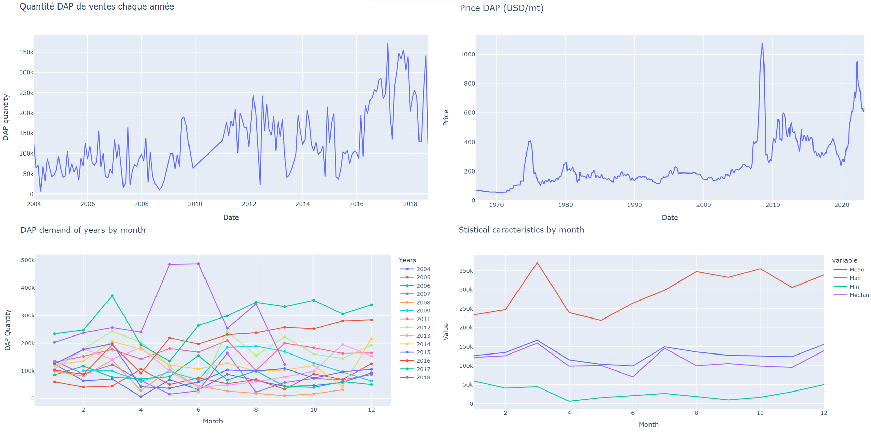


Processus S&OP
Modèle marché
Modèle supply
Tests & résultats
Interface
Conclusion & perspectives
Data preprocessing
Analyse time series et statistiques
Paramètres clés
Structure du modèle
Modélisation
Résultats & synthèses
Collecte de données
Exploration et prétraitement des données
Visualisation
Visualisation
L’historique de la demande
Historique des prix
Historique des prix et de production par pays
14
18

Slide 19
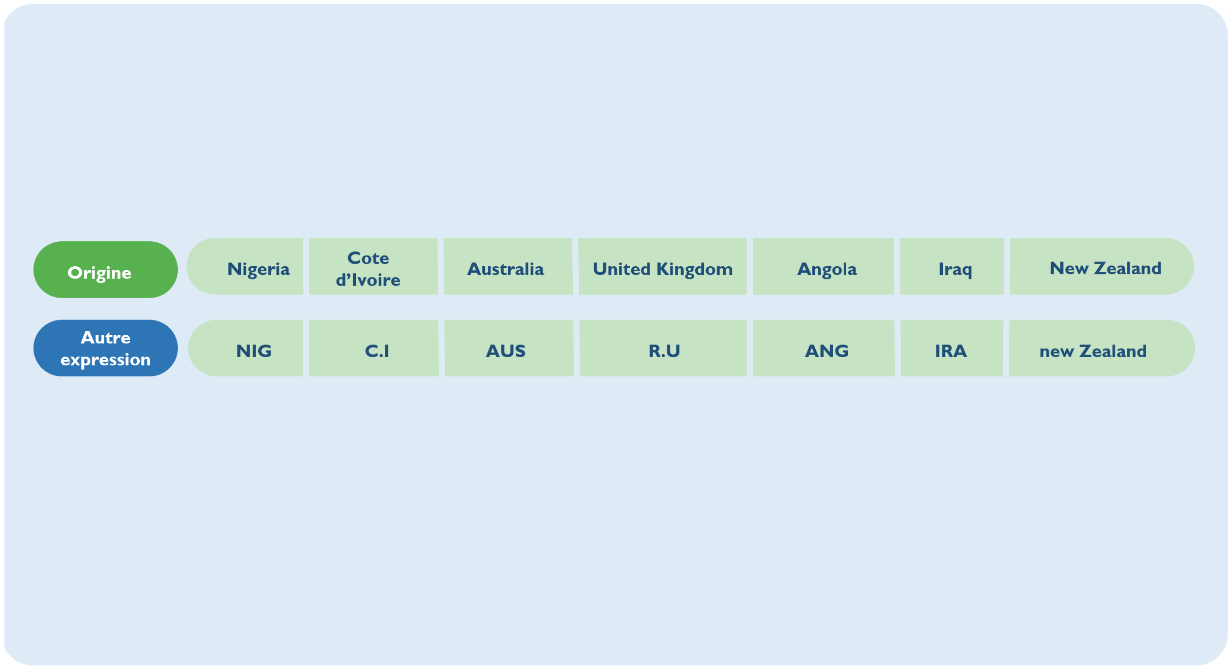
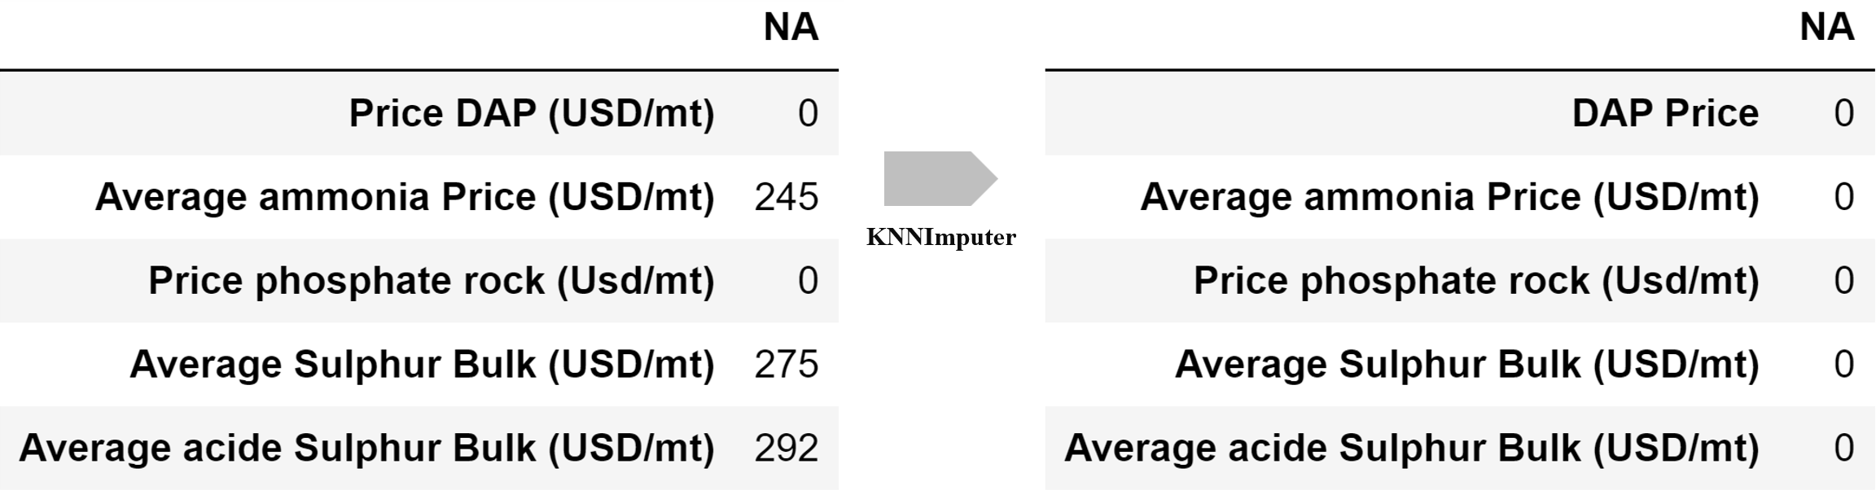
Processus S&OP
Modèle marché
Modèle supply
Tests & résultats
Interface
Conclusion & perspectives
Data preprocessing
Analyse time series et statistiques
Paramètres clés
Structure du modèle
Modélisation
Résultats & synthèses
Exploration et prétraitement des données
Valeurs manquantes
Unicité des variables catégoriques
v
Demande : Moyen | Prix : KNNImputer
14
19

Slide 20
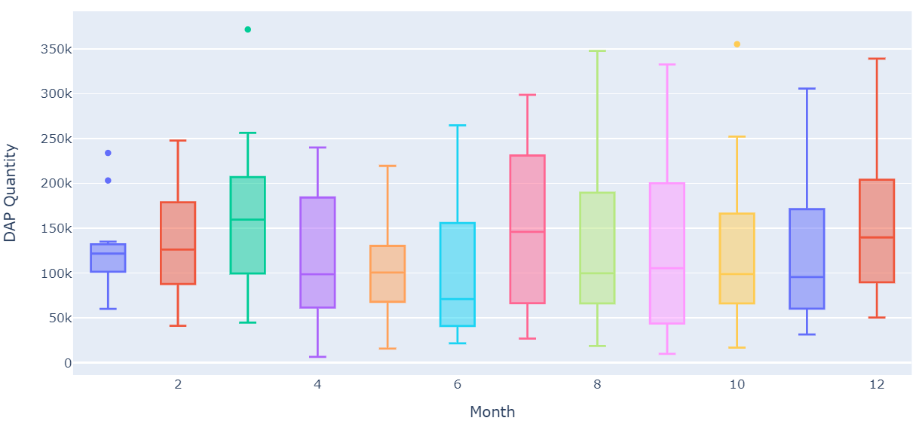
Processus S&OP
Modèle marché
Modèle supply
Tests & résultats
Interface
Conclusion & perspectives
Data preprocessing
Analyse time series et statistiques
Paramètres clés
Structure du modèle
Modélisation
Résultats & synthèses
Exploration et prétraitement des données
Les valeurs aberrantes
$$V_{a}\left(V_{a}≥Q_{3}+1,5\left(Q_{3}−Q_{1}\right)\right) = Q_{3}+1,5\left(Q_{3}−Q_{1}\right)$$
$$V_{a}\left(Q_{1}−1,5\left(Q_{3}−Q_{1}\right)≤V_{a}\right) = Q_{1}−1,5\left(Q_{3}−Q_{1}\right)$$
14
19

Slide 21
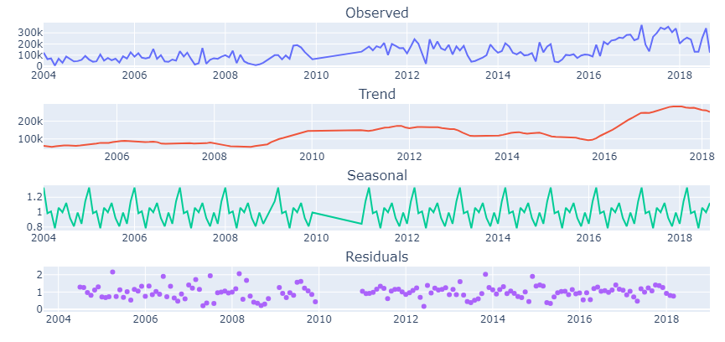
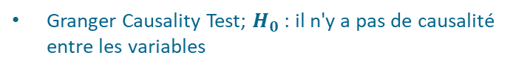
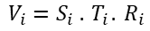
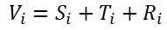
Processus S&OP
Modèle marché
Modèle supply
Tests & résultats
Interface
Conclusion & perspectives
Data preprocessing
Analyse time series et statistiques
Paramètres clés
Structure du modèle
Modélisation
Hypothèse et résultats
Saisonnalité et tendance
Test de l’effet sur la saisonnalité
Granger Causality Test; $H_{0}$ : il n'y a pas de causalité entre les variables
P-Valeur
0.0038
0.3529
Année
Mois
Modèle additif :
Modèle multiplicatif :
$$V_{i}=S_{i}+T_{i}+R_{i}$$
$$V_{i}=S_{i} .{ T}_{i}. R_{i}$$
20

Slide 22
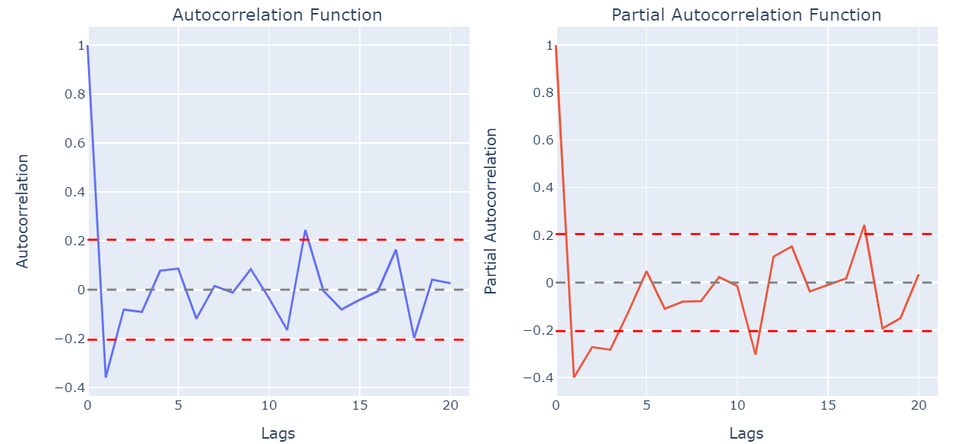
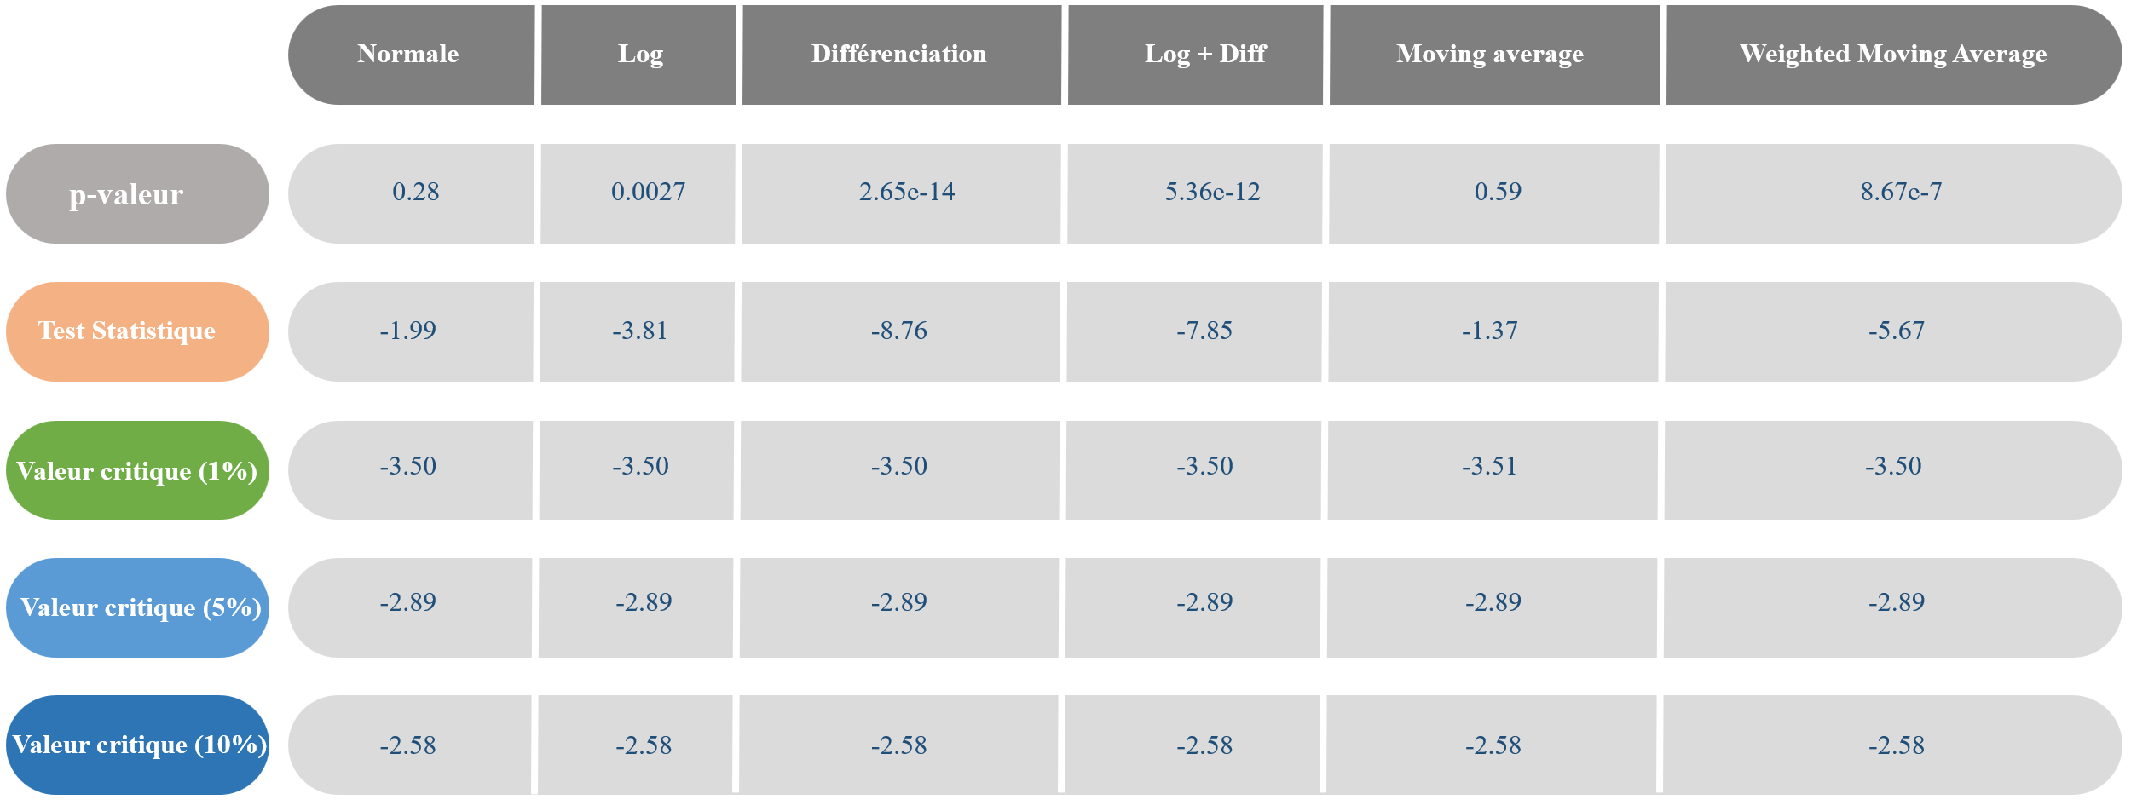
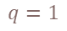
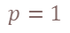
Processus S&OP
Modèle marché
Modèle supply
Tests & résultats
Interface
Conclusion & perspectives
Data preprocessing
Analyse time series et statistiques
Paramètres clés
Structure du modèle
Modélisation
Hypothèse et résultats
Analyse Autocorrélation
La transformation de la data
Augmented Dickey Fuller (ADF); $H_{0}$ : les données ne sont pas stationnaires.
L’ordre du modèle AR :
L’ordre du modèle MA :
$$p=1$$
$$q=1$$
21

Slide 23
Processus S&OP
Modèle marché
Modèle supply
Tests & résultats
Interface
Conclusion & perspectives
Data preprocessing
Analyse time series et statistiques
Paramètres clés
Structure du modèle
Modélisation
Résultats & synthèses
23%
Ajustable
Janvier
Juillet
Décembre
Taux d’évolution annuel de la demande de KOFERT/OCP
Saisonnalité de la demande
16%
25%
55.5%
44.5%
En DAP
En MAP
DAP
MAP
Part de marché de KOFERT par rapport à OCP
Distribution de la demande entre DAP et MAP
22

Slide 24
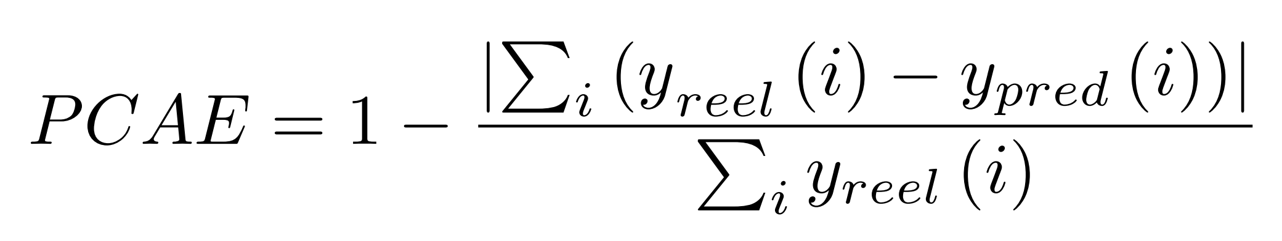
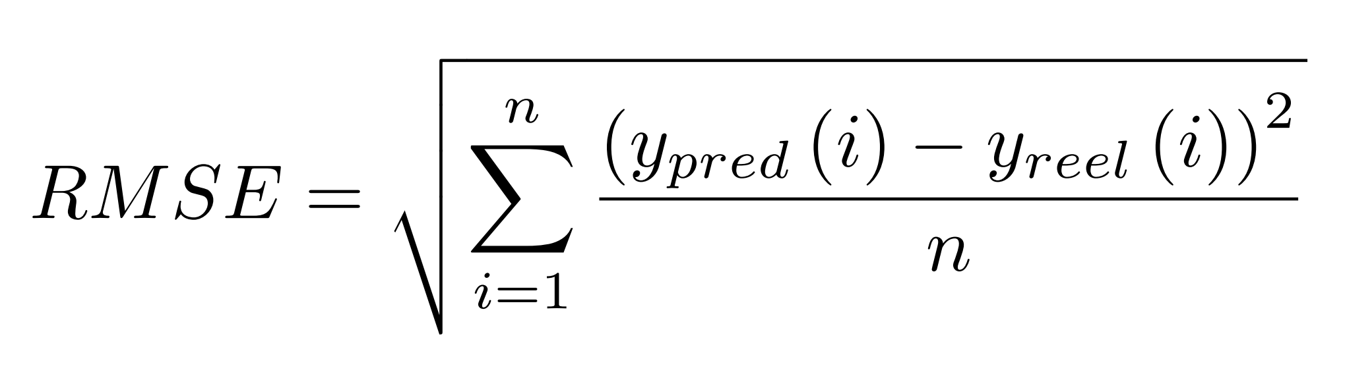
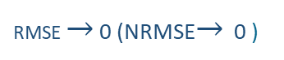
Processus S&OP
Modèle marché
Modèle supply
Tests & résultats
Interface
Conclusion & perspectives
Data preprocessing
Analyse time series et statistiques
Paramètres clés
Structure du modèle
Modélisation
Hypothèse et résultats
Structure
Métriques d’évaluation
Période
PCAE
(Percentage Cumulative Absolute Error)
Paramètres
Inputs
Modèles
Données prix MP
Traitement des données
Modèle de prédiction des prix
Prédiction
Outputs
Prévision du prix DAP
Données prix DAP
1 - PCAE << 1
Prévision du prix MP
Historiques de demande OCP
Modèle de prédiction de la demande
RMSE
(Root mean square error)
Prévision de la demande
Historiques de demande KOFERT
Insights
Paramètres
Taux d’évolution annuel
Période
Facteurs agissant sur marché
RMSE $→$ 0 (NRMSE$→$ 0 )
Part de marché OCP/KOFERT
23

Slide 25
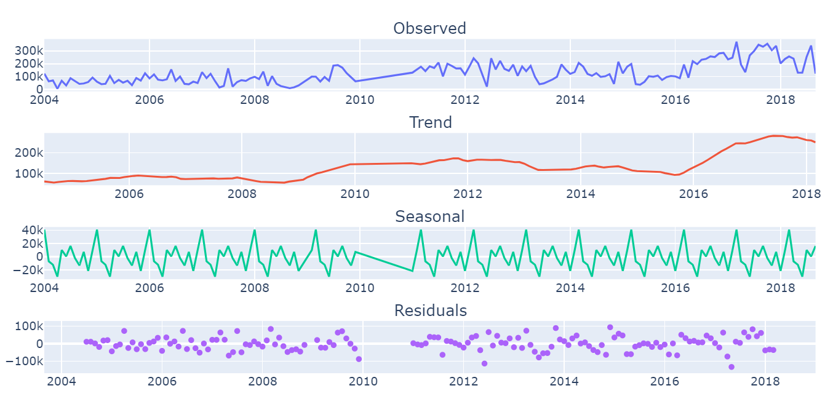
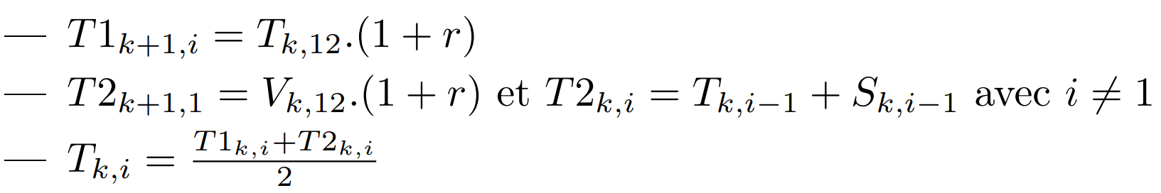
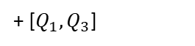
Processus S&OP
Modèle marché
Modèle supply
Tests & résultats
Interface
Conclusion & perspectives
Data preprocessing
Analyse time series et statistiques
Paramètres clés
Structure du modèle
Modélisation
Hypothèse et résultats
Modèles utilisés
XGBoost
Random Forest
Identification saisonnalité et tendance
Modèle statistique additif de décomposition
ARIMA
SARIMA
Demande (V)
Saisonnalité (S)
Tendance estimée (T)
Prophet
Neural Prophet
Modèle additif de saisonnalité et tendance (MAST)
Prévisions
Conception du modèle et prédiction
Demande (V)
Saisonnalité (S)
Tendance estimée (T)
+ [$Q_{1},Q_{3}$]
24

Slide 26
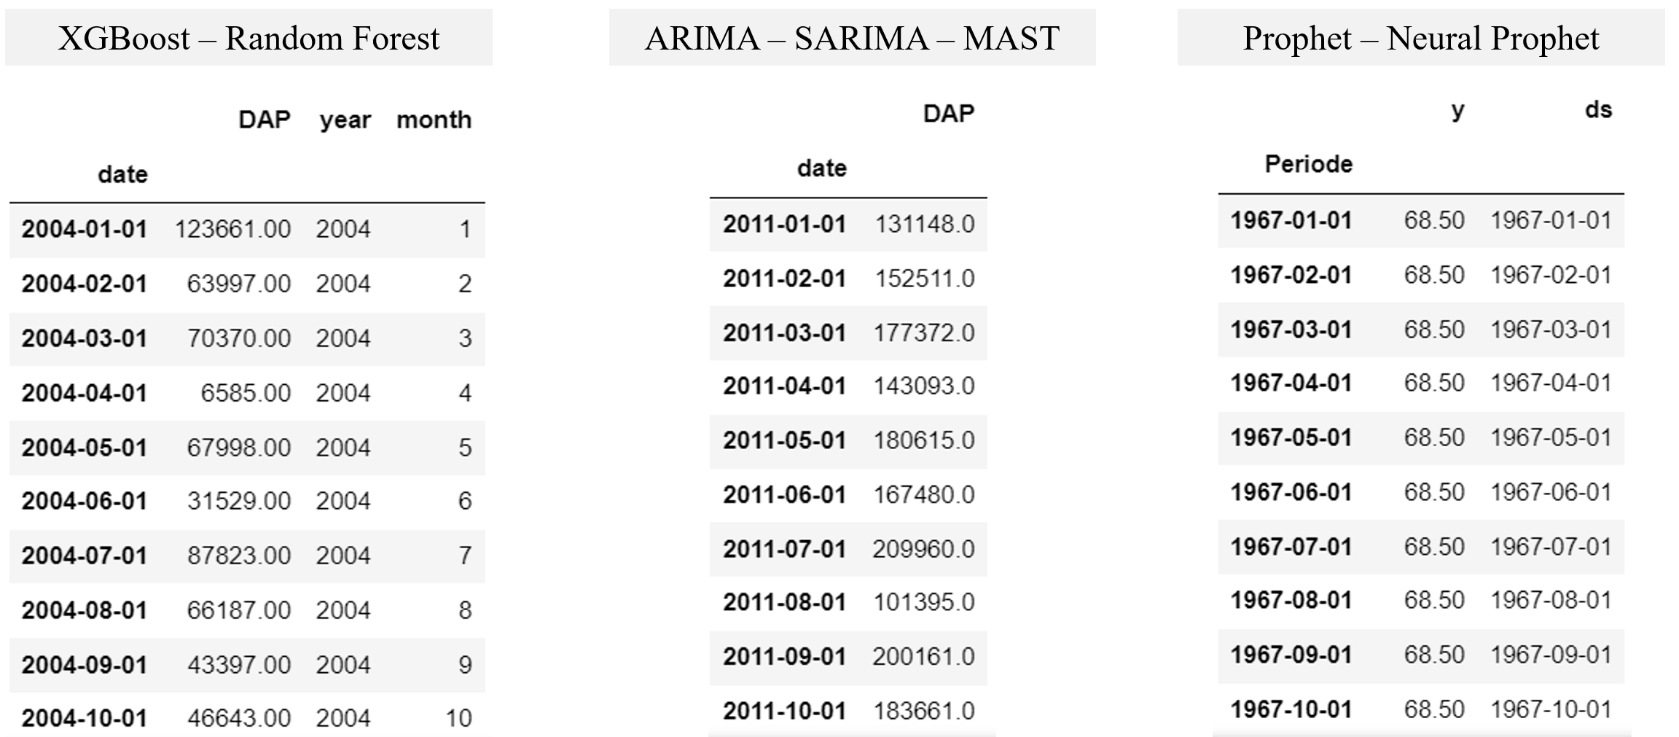
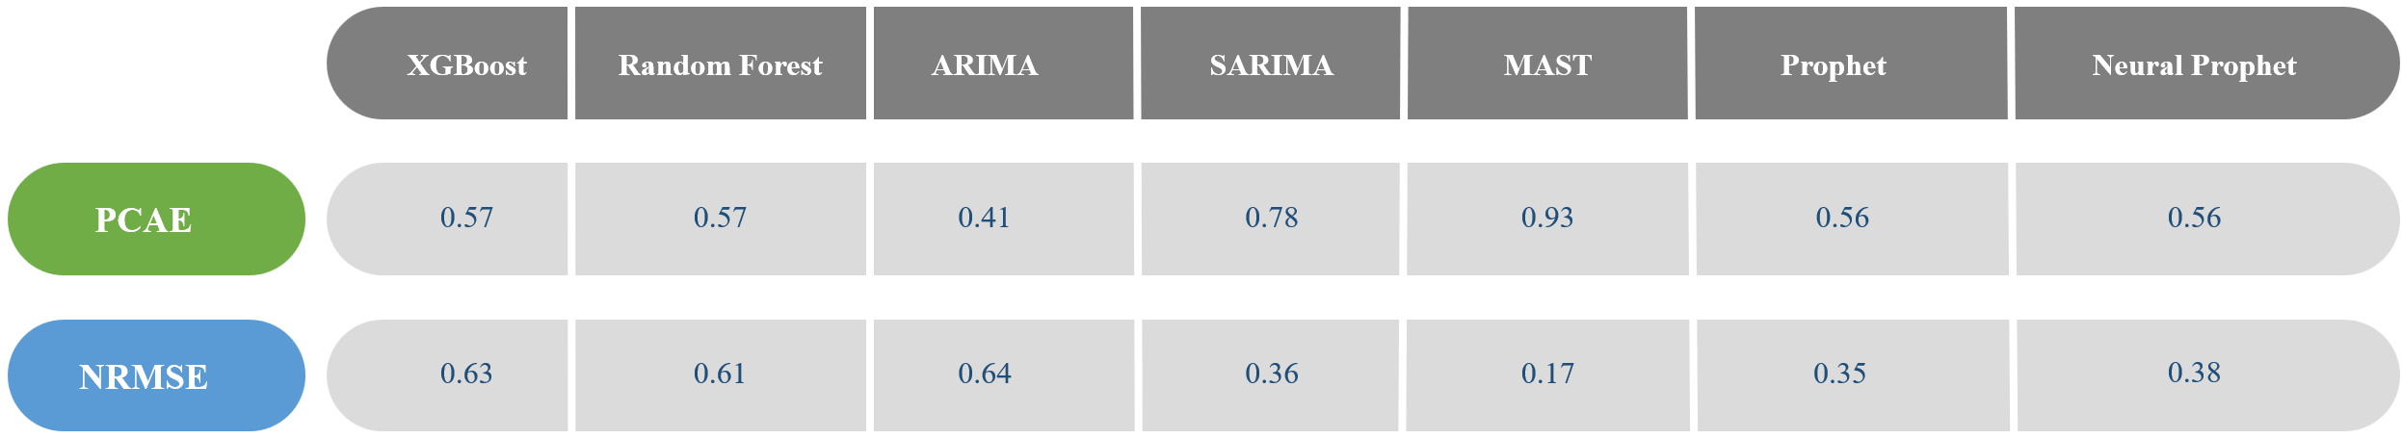
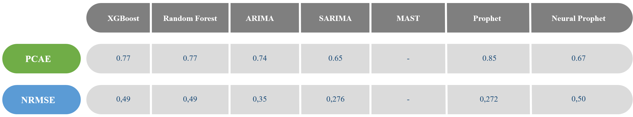
Processus S&OP
Modèle marché
Modèle supply
Tests & résultats
Interface
Conclusion & perspectives
Data preprocessing
Analyse time series et statistiques
Paramètres clés
Structure du modèle
Modélisation
Hypothèse et résultats
Préparation de la data : Train & Test
Evaluation des Modèles
Demande
Prix
25

Slide 27
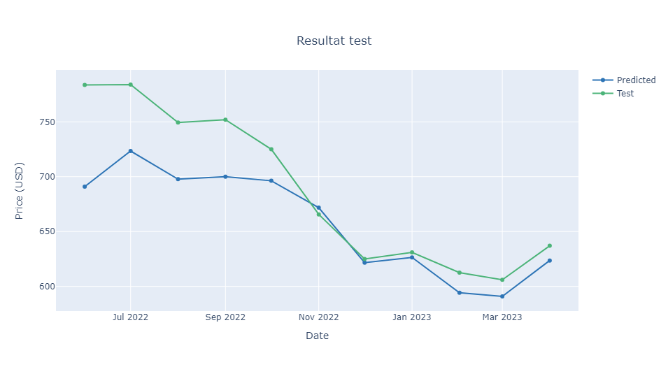
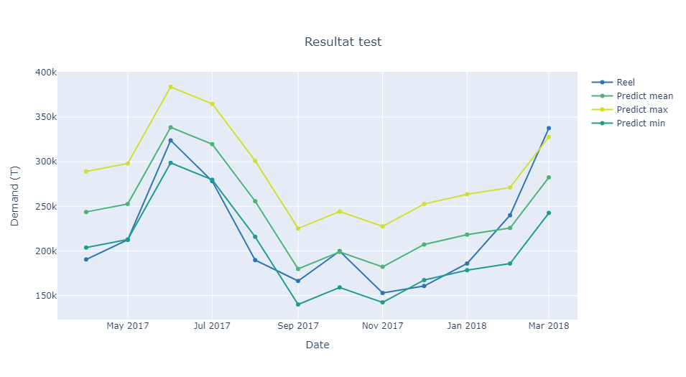
Processus S&OP
Modèle marché
Modèle supply
Tests & résultats
Interface
Conclusion & perspectives
Data preprocessing
Analyse time series et statistiques
Paramètres clés
Structure du modèle
Modélisation
Résultats & synthèses
Résultats du test
26

Slide 28
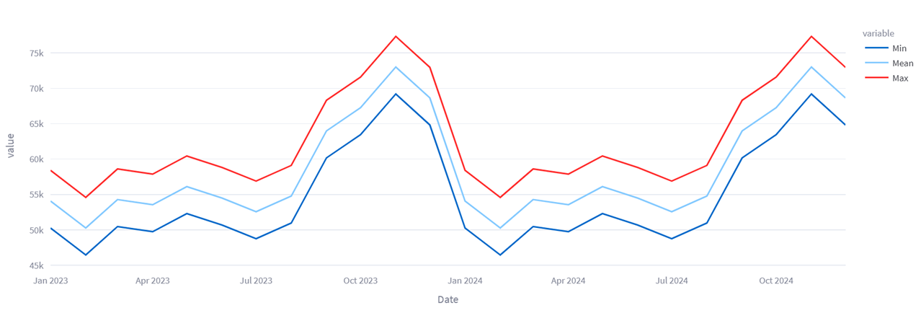
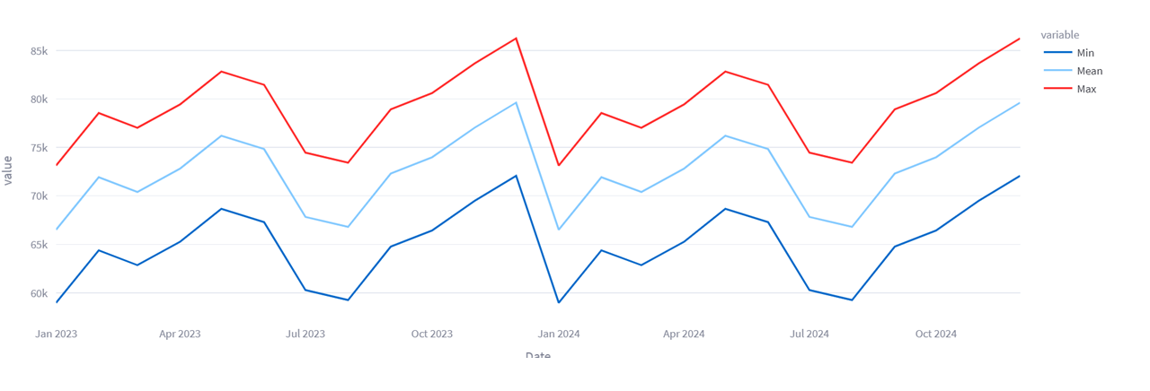
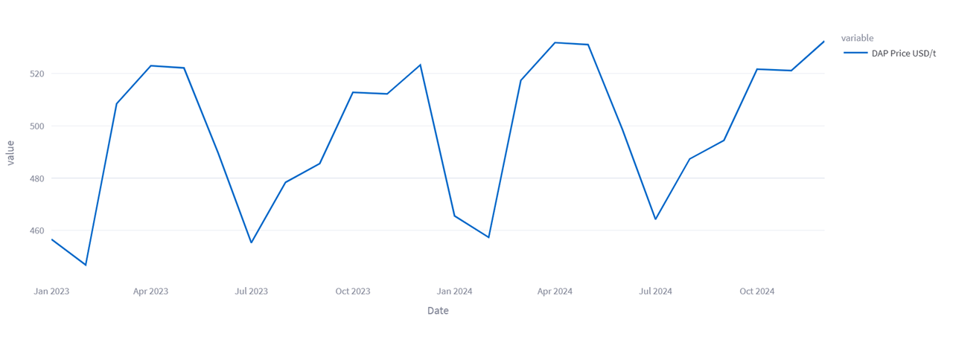
Processus S&OP
Modèle marché
Modèle supply
Tests & résultats
Interface
Conclusion & perspectives
Data preprocessing
Analyse time series et statistiques
Paramètres clés
Structure du modèle
Modélisation
Résultats & synthèses
Résultats et améliorations
Résultats
R
Part de marché KOFERT/OCP reste constant
R
Les facteurs agissant sur le marché sont tenus en compte par l'ajustement du taux d’évolution de la demande
R
Prédiction de la demande du DAP 2023-2024
Prédiction de la demande du MAP 2023-2024
La démarche de prédiction de prix des matières premières confirme que Prophet est le meilleur modèle de prédiction
A
Plus on alimente la base de données, plus on peut avoir des résultats plus sûrs
A
Des données spécifiques de KOFERT seraient idéales pour une prédiction plus précise
Prédiction du prix du DAP 2023-2024
27

Slide 29







Processus S&OP
Modèle marché
Modèle supply
Tests & résultats
Interface
Conclusion & perspectives
Modélisation
Evaluation financière
KPIs & performance
La mise en place du S&OP nécessite le développement des outils support pour l’aide à la prise de décision
Que sera l’output ?
Plan de ventes, production, stockage, échanges, achat matières premières avec coûts détaillés
Aide à la décision
Quelles sont les contraintes?
Les contraintes opérationnelles industrielles
(Capacités de production, Rendement,…) et financières (Coûts de production, Tolling, achat MP…)
Avec quelle politique ?
En pleine autonomie ? Demander ou bien offrir du tolling ?
Quelle vision stratégique ?
Satisfaction de la demande ? Maximiser la marge ?
Augmenter l’utilisation de capacité de production ?
Marché des engrais
Evolution de la demande et des prix
28
Notes:
Continuions sur la mise en place du processus, par le modele supply et imaginons que notre modèle s’agit d’une pyramide dont le sommet représente l’output souhaité qui est le plan des ventres, production, stockage avec les détails couts, et revenant à la base de la pyramide qui sera les prévisions du modèle marché, par la suite il faut bien spécifier la vision stratégique et avec quelle politique, sans oublier les contraintes liées à la partie opérationnelle ainsi que la partie rentabilité financière.

Slide 30
Processus S&OP
Modèle marché
Modèle supply
Tests & résultats
Interface
Conclusion & perspectives
Modélisation
Evaluation financière
KPIs & performance
Modèle
Hypothèses
Modèle d’optimisation par bloque linéaire paramétrable reposant sur une approche d’optimisation
Degré d’information : modèle d’optimisation déterministe
Échelle de temps : modèle discret avec un pas mensuel
Horizon: Horizon moyen long terme entre 6 et 18 mois
Refléter fidèlement tout le processus de fabrication d’engrais de la KOFERT
Ajustable par l’utilisateurs
Les résultats sont des plans de production à niveau tactique
Avoir une solution optimale/ réalisable de bonne qualité dans un temps de résolution raisonnable < 2 min
Fonctions objectives
FO1 : Satisfaction de la demande
FO2 : Maximisation d’utilisation de capacité de production
FO3 : Maximisation des revenus
FO4 : Minimiser les coûts d’achat des matières premières
29
Notes:
Quelle solver :
- le multi-objectifs (Deux objectifs
Plusieurs fonctions objectifs avec plusieurs objectifs)
- Tout les contraintes sont linéaires
- Les variables sont continues des fois
La programmation linéaire Simplex.
- MTO & MTS au meme temps
- IBM CPLEX.
- solveur CBC (Coin-or branch and cut) : est un solveur de programmation linéaire en nombres entiers (tout en respectant des contraintes linéaires, et où certaines ou toutes les variables sont restreintes à prendre des valeurs entières (c'est-à-dire des nombres entiers, comme 0, 1, 2, etc.)
Décomposition du Problème: Dans l'optimisation par blocs, le problème global est décomposé en blocs ou en sous-problèmes, chacun associé à un ensemble de variables de décision et de contraintes. Chaque bloc peut être résolu indépendamment des autres.

Slide 31
Processus S&OP
Modèle marché
Modèle supply
Tests & résultats
Interface
Conclusion & perspectives
Modélisation
Evaluation financière
KPIs & performance
Inputs du Modèle
Demande + Prévisions
Données
marché
Demande
Tolling
Hypothèses
Supply Chain site
Politique
Contraintes opérationnelles
Capacité de production
Capacité de stockage
Plan maintenance
Rendement des lignes
Capacité Tolling
Débits d’échange…
Make to store
Plan de production
Plan de besoin en produits intermédiaires
Plan de capacité résiduelle
Make to order
Plan de demande tolling / achats des produits intermédiaires
Plan de production tolling avec le besoin en intrants correspondant
Full capacity
Plan détaillé de production
Plan de vente
Plan des échanges
Plan de stockage
Plan de consommation
Plan d’utilisation de capacité
Coûts opératoires
Coûts d’électricité
Coûts / revenue Tolling
Coûts achat MP
Marge générée
Outputs
Planification
Évaluation financière
30
Notes:
Donc ici c’est la structure du modele supply qui utilise comme inputs la demande confirmée avec les prévisions et donnée marché fourni par le premier modele ainsi que les demande tolling et Hypothèses Supply Chain site le modele fonctionne avec un mixte de 3 politiques de production le make to store, le make to order ou bien travailler en pleine capacité, tout en respectant les contraintes opérationnelles à savoir(……),
Le modele nous fournira des plans des opérations au niveau tactique avec des détails et justificatifs financieres.

Slide 32
Processus S&OP
Modèle marché
Modèle supply
Tests & résultats
Interface
Conclusion & perspectives
Modélisation
Evaluation financière
KPIs & performance
MTO
MTS
FC
9 scénarios de planification qui combinent les 3 stratégies de production aux flexibilités en matière de capacité
Mercury is the smallest planet
Mode autonome
Auto- satisfaction JIT
Auto- satisfaction en mode stockage
Utilisation maximale des capacités internes
Mercury
Mode Flexibilité 1: Réception du Supply pour production propre
Besoin de Supply pour répondre à la demande
Besoin de Supply externe pour remplir ses stocks
Maximiser sa production propre avec un Supply externe
Automatisé
Interactif
Mode Flexibilité 2: Orienter la SPARE capacité vers des opérations de Tolling
Prestation pour OIJ après satisfaction de la demande
Tolling après maximisation de la demande et le stock
Tolling pour maximiser l’utilisation des capacités
Paramétrable
31
Notes:
Afin de bien comprendre la structure du modele il faut bien expliciter la matrice que rassemble entre les modes de production et les stratégies de production, donc les interactions entre les différentes possibilités nous fournit 9 configurations de production aux flexibilités en matière de capacité; ces scénarios doivent être automatisé interactif et paramétrable.

Slide 33




Processus S&OP
Modèle marché
Modèle supply
Tests & résultats
Interface
Conclusion & perspectives
Modélisation
Evaluation financière
KPIs & performance
Revenus & Coûts de KOFERT
Revenus
Coûts d’achat
Coûts opératoires
Coûts Tolling
- Ventes des engrais
- Ventes excédant d’électricité produite
- Gain Tolling
- Coûts service tolling par stade
- Coûts échange d’électricité
- Coûts achat des matières premières
- Coûts achat des additifs
- Coûts de transformation par unité
- Coûts production et/ou achat d’électricité
32
Notes:
Alors comme vous le voyez le modele fourni plusieurs configurations possibles, mais pour assurer l’un des objectifs très important pour la KOFERT qui le résultat financier on doit faire des arbitrages financiers pour évaluer chaque configuration,
c’est pour cela le modele prend en compte les revenue …………………………….

Slide 34
Processus S&OP
Modèle marché
Modèle supply
Tests & résultats
Interface
Conclusion & perspectives
Modélisation
Evaluation financière
KPIs & performance
Coûts achat MP
Revenus Ventes
Volume de ventes
Prix de vente (Prix marché)
MP Consommées
Prix achat MP
(Prix marché)
Production nette
Stock
OPEX
Revenue du solde du stock
Change en stock
Coûts/Revenus Tolling
Solde Inv
Prix de ventes
VDS M
VDS M-1
Coûts/Revenus Energie
STOCK M
STOCK M-1
D’autres Coûts
Bénéfice Avant Intérêts et Impôts
Dépréciation des stocks
Charges financières
Revenus
EBIDTA
33
Notes:
Et ici nous avons définit la structure globale où on a pris en comptes les couts d’achat des MP, les revenues de ventes et aussi en prend en compte la dépréciation des stocks et sans oublier la partie des OPEX avec les couts opératoires et couts tolling
EBITDA = Bénéfice Avant Intérêts + Impôts + Dépréciation + Amortissement
Assets =
C’est un outil d’aide, il ne doit pas inclure tout.

Slide 35



Processus S&OP
Modèle marché
Modèle supply
Tests & résultats
Interface
Conclusion & perspectives
Modélisation
Evaluation financière
KPIs & performance
Taux de satisfaction de la demande
Durée de servitude de la demande
Client
Total des dépenses/charges
Coûts d’achat des MP
Coûts de stockage
Total des revenus de ventes
Marge générée
Volumes produits
Taux d’utilisation des capacités
Capacités résiduelles
Financier
Opérationnel
34
Notes:
Donc au final les tests de la performance du modele seront indispensables pour évaluer les résultats fournis, c’est pour cela nous avons mis en place des kpis sur 3 volets,
Le premier concerne le client, avec Taux de satisfaction de la demande et Durée de servitude de la demande, en suite le volet opérationnel avec les volumes produits, Taux d’utilisation des capacités, Spare capacité disponible et sans oublier le volet financier avec le total des dépendes/charge, et les couts opératoires, ainsi que les revenus et la marge générée.

Slide 36
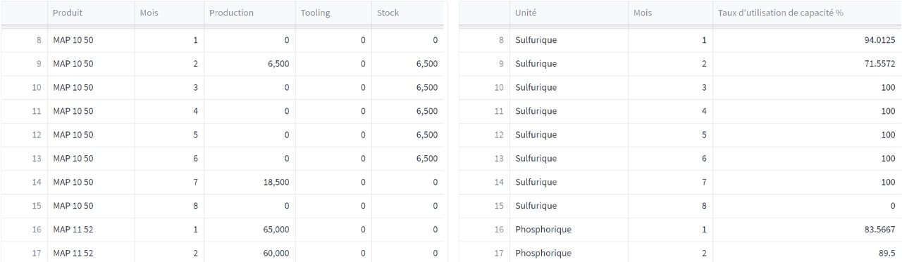
Etude de cas – Juin 22 / Fév 23
Processus S&OP
Modèle marché
Modèle supply
Tests & résultats
Interface
Conclusion & perspectives
Données
d’entrée
Opérationnelles
Financières
Demandes reçues
Capacités de production
Plan des arrêts
Rendement des lignes
Les autres paramètres industriels
Prix d’achat des MP
Prix de ventes
L’ensemble des coûts opératoires
Les autres paramètres financiers
35
Notes:
Après avoir implémenter l’ensemble du modele il est très important de le tester dans un cas réel, c’est pour cela nous avons utilisé les donnees historiques de la kofert entre juin 2022 et Fev 23, ces donnees se reparti sur des donnees opérationnelles ……………….., et Financières.

Slide 37
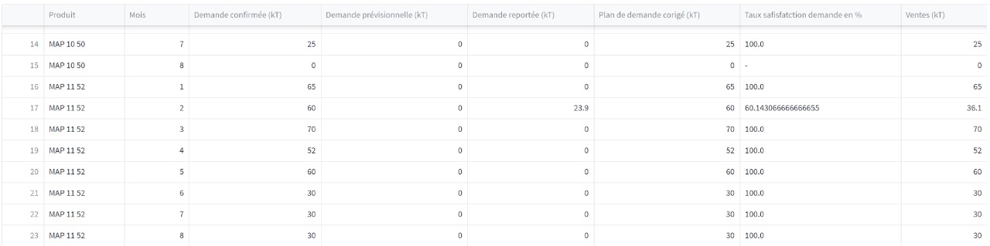
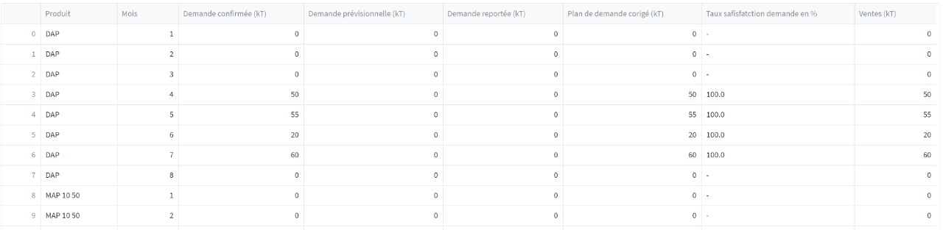
Etude de cas – Juin 22 / Fév 23
Processus S&OP
Modèle marché
Modèle supply
Tests & résultats
Interface
Conclusion & perspectives
Option 1 : KOFERT en pleine autonomie
Plan de demandes / ventes
36
Notes:
Après avoir tourné le modele en considérant l’option de KOFERT en plein autonomie, les résultats du plan demandes et ventes nous illustre que le modele a pu satisfaire l’ensembles des demandes reçues en plein autonomie, sauf la demande au mois 2 du map 11, vu des contraintes de maintenances.

Slide 38
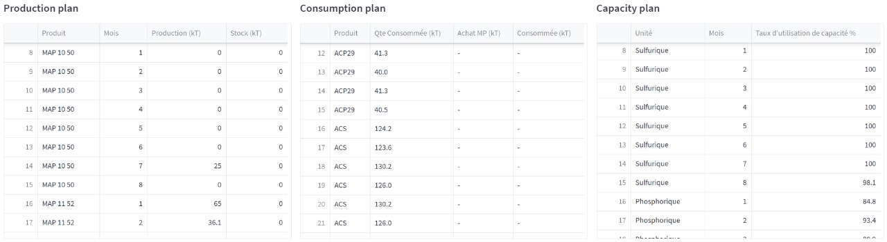
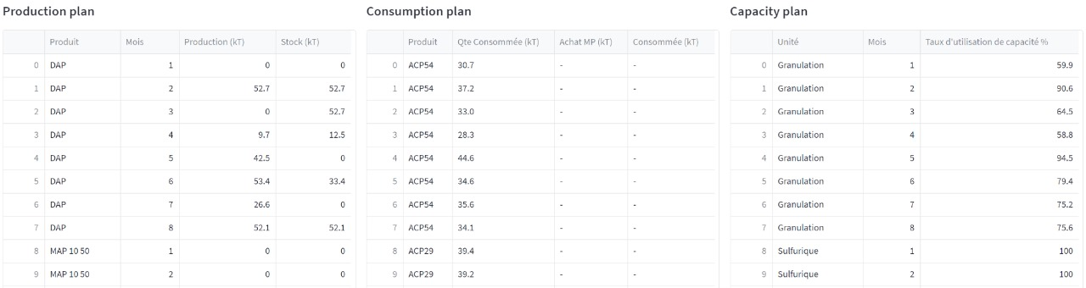
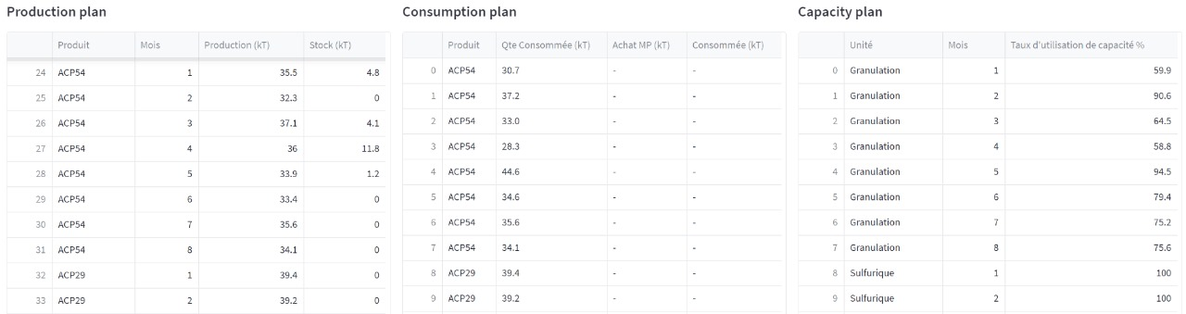
Etude de cas – Juin 22 / Fév 23
Processus S&OP
Modèle marché
Modèle supply
Tests & résultats
Interface
Conclusion & perspectives
Option 1 : KOFERT en pleine autonomie
37
Notes:
Par la suite le modele nous fournit aussi des plans de production/ et consommation / et stockages de l’ensembles des produits , ainsi que des plans d’utilisation de capacité.

Slide 39
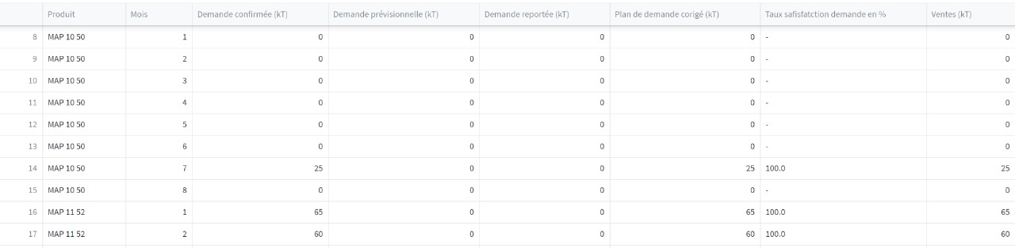
Etude de cas – Juin 22 / Fév 23
Processus S&OP
Modèle marché
Modèle supply
Tests & résultats
Interface
Conclusion & perspectives
Option 2 : Autonomie + Demande Tolling
Plan de demandes / ventes
38
Notes:
Gardant les meme donnees d’entrée et tournons le modele sur la deuxième option qui est la pleine autonomie + Demande tolling, nous remarquons que nous avons contourner le probleme de satisfaction de demande du map 11 en mois.

Slide 40
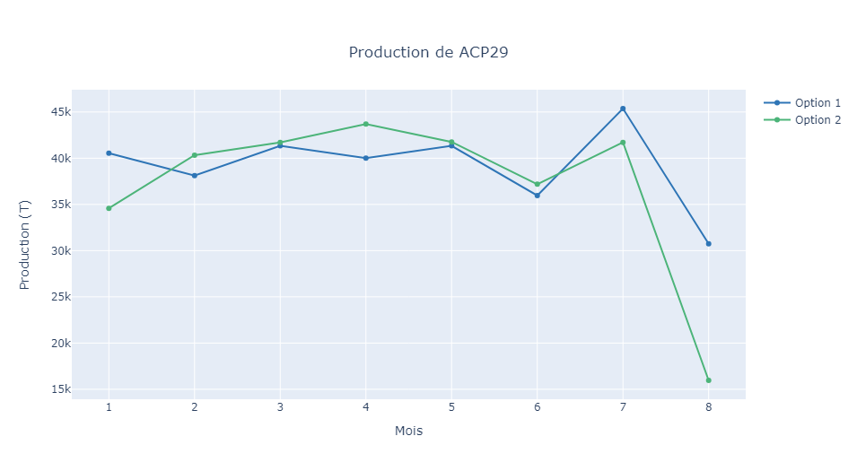
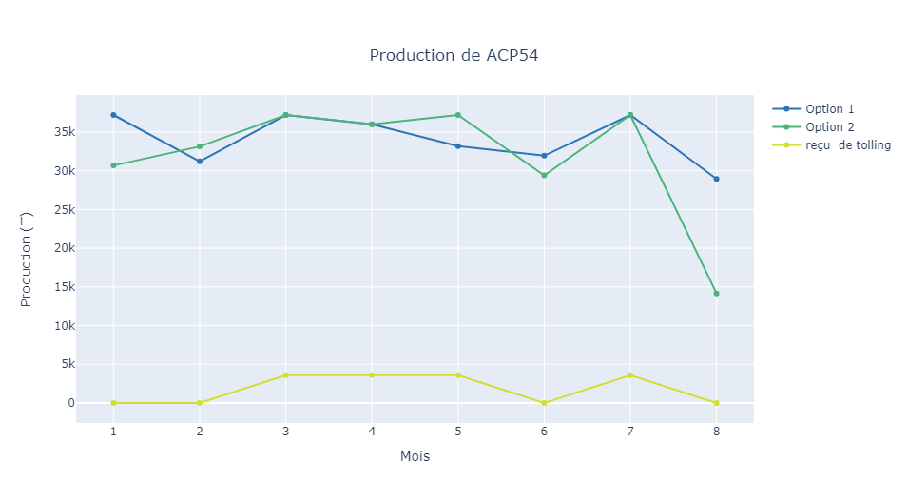
Etude de cas – Juin 22 / Fév 23
Processus S&OP
Modèle marché
Modèle supply
Tests & résultats
Interface
Conclusion & perspectives
Comparaison des options
39

Slide 41
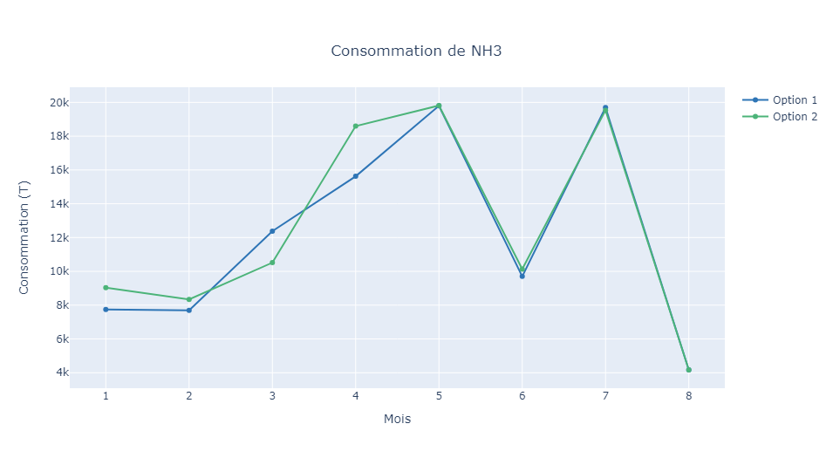
Etude de cas – Juin 22 / Fév 23
Processus S&OP
Modèle marché
Modèle supply
Tests & résultats
Interface
Conclusion & perspectives
Comparaison des options
40

Slide 42
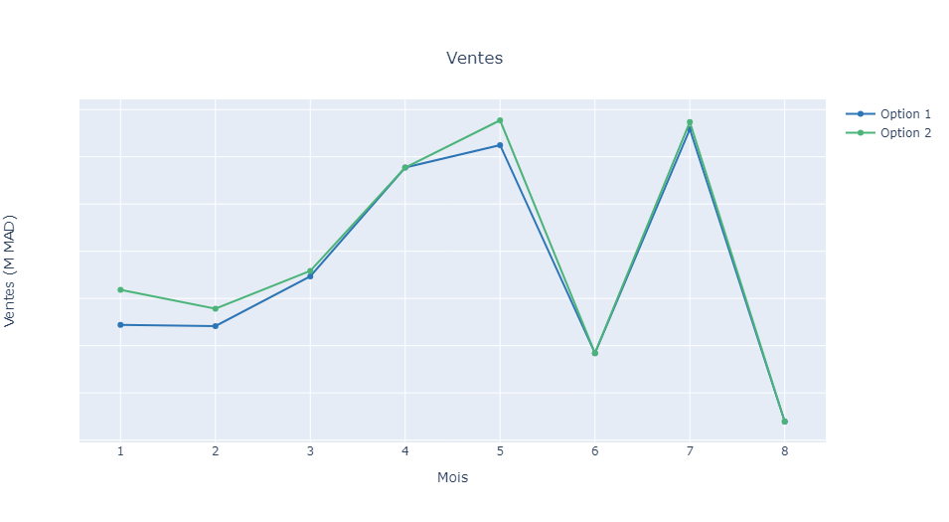
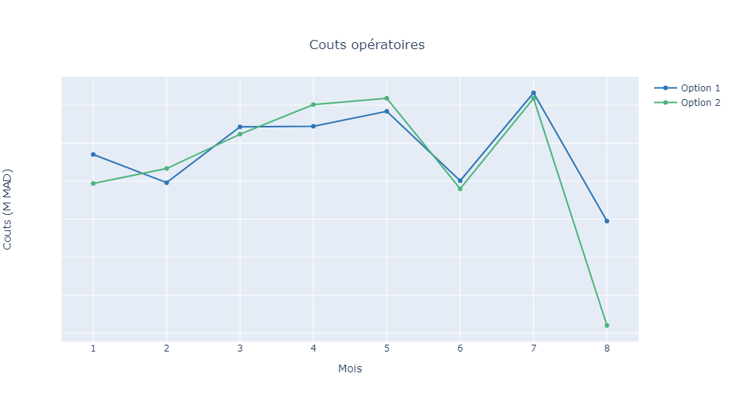
Etude de cas – Juin 22 / Fév 23
Processus S&Op
Modèle marché
Modèle supply
Tests & résultats
Interface
Conclusion & perspectives
Evaluation financière des options
41

Slide 43
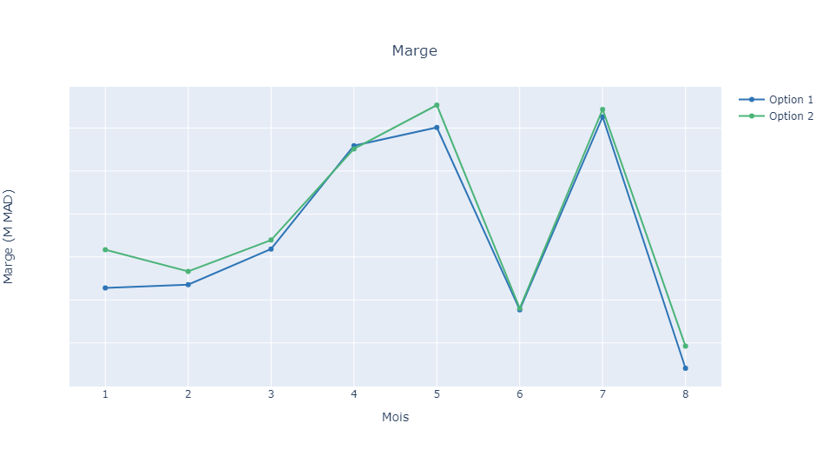
Etude de cas – Juin 22 / Fév 23
Processus S&OP
Modèle marché
Modèle supply
Tests & résultats
Interface
Conclusion & perspectives
Evaluation financière des options
42

Slide 44
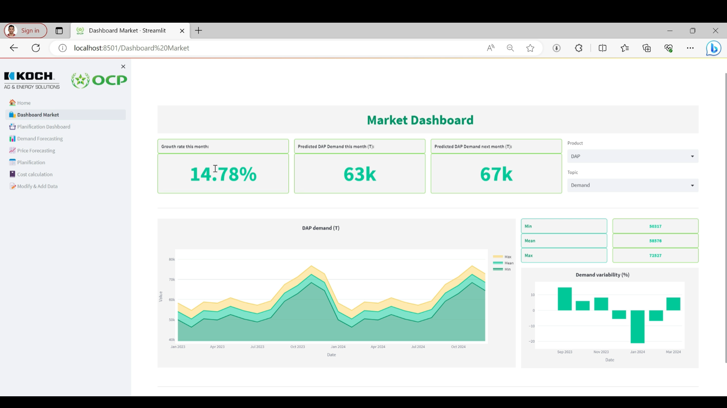
Interface utilisateur
Processus S&OP
Modèle marché
Modèle supply
Tests & résultats
Interface
Conclusion & perspectives
43

Slide 45

Conclusion
Le contexte de la transition vers une JV était très motivant pour la mise en place du processus S&OP.
​
Apport du modèle
Une visibilité claire d’évolution du marché
Base de données évolutive
Suggestion de plusieurs options et configurations
Détails et justificatifs des calculs financiers
Un travail avec une grande marge de progression
44
Notes:
Alors pour conclure le contexte de la transition était vraiment motivant pour la mise en place du processus s&op surtout avec la collaboration des parties prenantes,
Finalement nous avons supporté le processus par outils d’aide à la prise de décision, qui permets d’avoir Une visibilité claire d’évolution du marché avec une Base de données évolutive et des Suggestion de plusieurs options et configurations ainsi que des Détails et justificatifs des calculs financiers. Sauf qu’il y’a encore un grand potentiel d’amélioration du processus s&op.

Slide 46
Perspectives et améliorations
Ajouter d’autres configurations et scénarios dans le modèle
Etablir un modèle global qui intègre l’ensemble des configurations
Construire une base de données dédiée à KOFERT
Personnaliser une interface de saisie pour chaque partie prenante
Détailler plus l'évaluation financière
45
Notes:
Notamment des améliorations lie à l’ajoute d’autres configurations et scénarios dans le modèle, l’établissement d’un modèle global qui intègre l’ensemble des configurations, et la construction d’ une base de données dédiée à KOFERT, ainsi que la personnalisation d’ une interface de saisie pour chaque partie prenante, et finalement détailler plus l'évaluation financière.

Slide 47
Elaboration et mise en place d’un S&OP au sein de LA NOUVELLE JV KOFERT( JFC III)
Travail d’option : Mining & DS
Préparé par :
Mohamed ADMOU
Abdel Moula EL BOUHALI
Tuteurs académiques :
Irène GAY
Ahlam AZZAMOURI
Mehdi ABOU EL QASSIME
Tuteur industriel :
Rania BENNOUNA
21-09-2023
Notes:
Notre presentation touche à sa fin, nous tenons à remercier nos tuteurs industriel et académiques pour leur soutien et supports, nos responsables d’option pour tout le bagage académique qu’ont porter et nous remercions notre chère audience d’avoir assister à notre presentation Merci.

Slide 48

Station Terminal
JPH Usine
Hangars Prestataires
Sulfurique – Nord/PMP/JFCs …
Unité Epaississement de la pulpe de phosphate
Unité Attaque filtration
Unité concentration
(3 Échelons)
Bacs ammoniac
2 Bacs ACS
2x 7500 t
Atelier sulfurique
(1 Linge)
4.200 TMH/j
Retour boue
Production d’engrais
2.900t/j
Bacs souffre liquide
2 x 20.000t
Unité stockage et clarification ACP29%
Unité stockage et clarification ACP54%
Retour boue
Bacs Fuel & Enrobant
JPH Usine/Port
2 Hangars Engrais JFT
100.000 t
Acide Borique
KOFERT (JFC III)
Chargement-vente locale
Quais du port
44

Slide 49
Intégration des données d’entrées & des hypothèses
Pré-planification
Scénarisation & évaluation financière & analyse des résultats
D-R
Demand Review
Inputs Commerciaux
Demande commerciale prévisionnelle
(OCP + KOCH)
Prix prévisionnels de vente
Possiblité de report
Application des Heuristiques de planification de la production engrais selon une des stratégies de production:
MTO
MTS
FULL CAPACITY
Validation des hypothèses industriels et planification de la production des engrais selon les trois stratégies
S-R
Scénarisation des différents modes de marche selon chacune des 3 stratégies de production:
Mode autonome
Mode JFC III demande un appui externe
Mode JFC III propose un service Tolling ou répond à une demande de Tolling
Calcul des KPIs financiers pour chaque scénario [ CA; Cout/Income Tolling; variation VDS; dépréciation du stock; CGM; Adjusted Rock Price …]
Comparaison des plans et des KPIs
Ajustement des hypothèses pour simulation des what-if scénarios pour évaluer les risques et les opportunités
Identification des scénarios les plus opportuns et validation des hypothèses sous-jacentes
Supply Review
Inputs Industriels
Plan des capacités,
Plan de maintenance & TRG
Atterrissage des stocks
CSP
Projection de production en cours
S-R
Pré-S&OP
Hypothèses Supply Chain site :
Demande Tolling
Produits disponible pour une demande de tolling JFCIII
Coût de façonnage OIJ
Matrice de provision pour tolling au service de OIJ
Pré S&OP
Inputs Financiers :
Prix pévisionnels d’achat MP
Prix prévisionnels de façonnage JFC III
Coût de revient prévisionnel
Coût unitaire de stockage
Pré S&OP
Scénarios retenus avec leurs plans de production de ventes, d’approvisionnement et d’échanges associés
45

Slide 50
Demande
XGBoost
Random Forest
ARIMA
SARIMA
MAST
Prophet
Neural Prophet
PCAE
0.57
0.57
0.41
0.78
0.93
0.56
0.56
RMSE
156821.34
153490.35
159289.29
90178.73
43329.40
88314.65
95997.22
Prix
XGBoost
Random Forest
ARIMA
SARIMA
MAST
Prophet
Neural Prophet
PCAE
0.77
0.77
0.74
0.65
-
0.85
0.67
RMSE
236.21
235.85
167.88
133.31
-
131.54
243.68
46

Slide 51


Structure de l’interface
Interface
Faciliter la mise en œuvre rapide de l’outil au sein de l’entreprise
Simplifier l’exécution des modèles
Extraction et visualisation des informations utiles
Home
Interface Library
Modèles
Prédiction
Data
Pages
Data/All
Historique des Prix
Price forecasting
Prédiction des prix de DAP
Historique de la demande
Demand forecasting
Prédiction des prix de MP
Prédiction demande DAP
Données de production
Planification
Prédiction demande MAP
Evaluation financière
Pages
Data Modification
Dashboard Marché
Paramètres utilisateur
Dashboard Planification
47

Slide 52
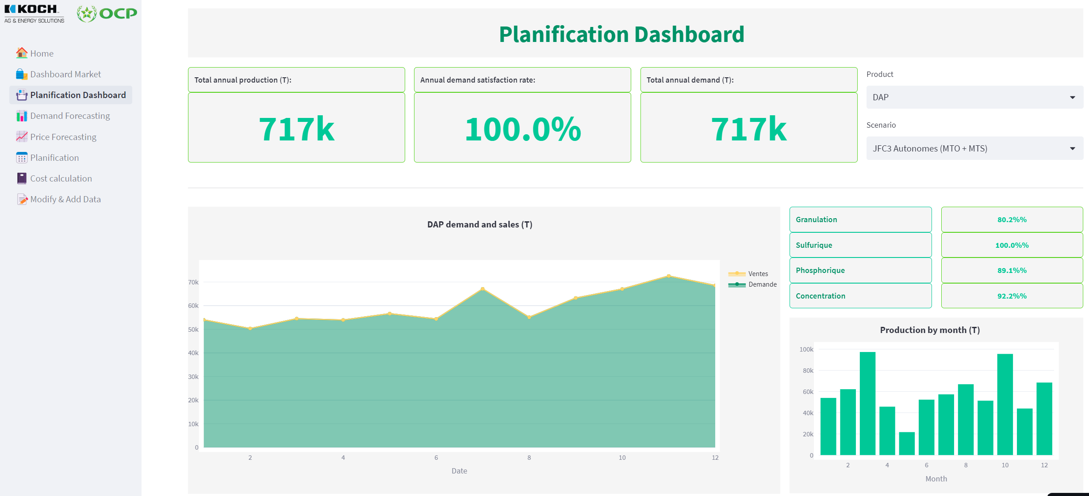
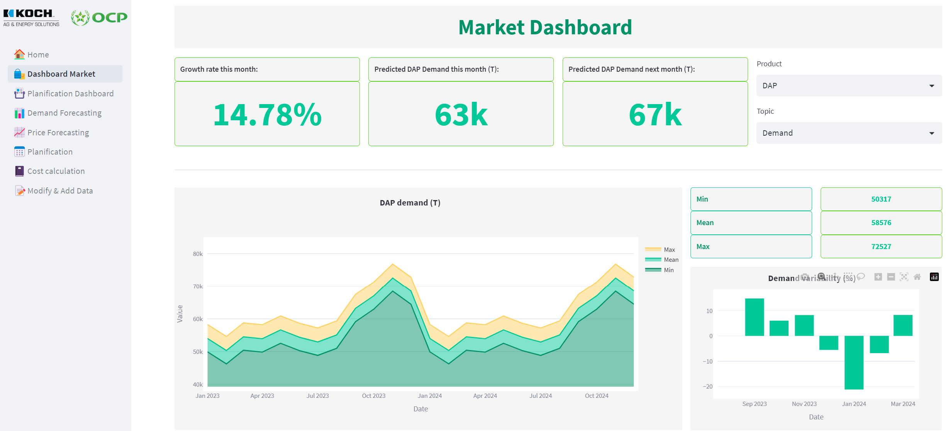
Interface
48

Slide 53
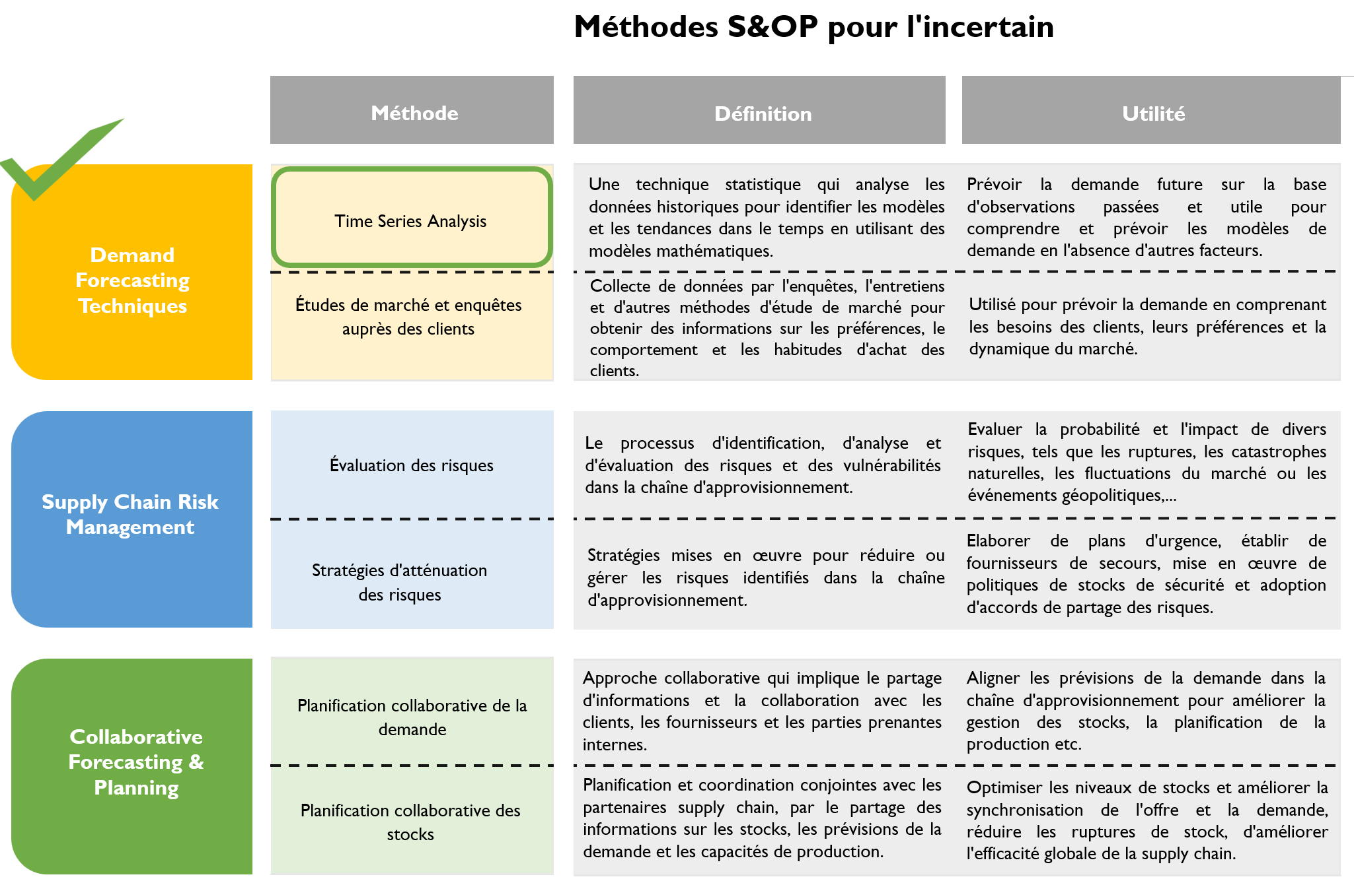
49

Slide 54
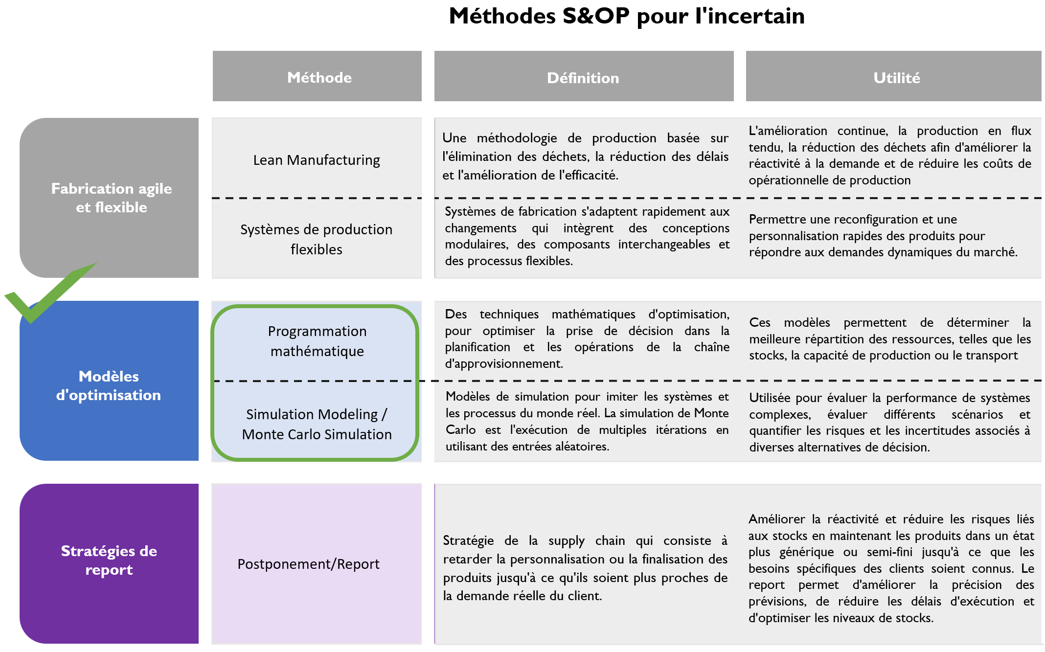
50

Slide 55
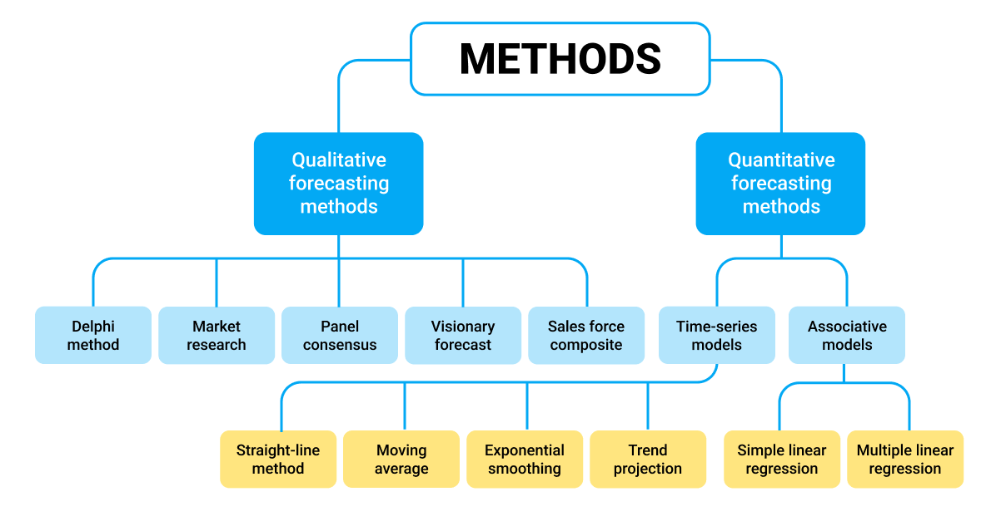
Forecasting methods
Source : Clockify
51

Slide 56

Source : WallStreetMojo
52

